Slide 1

Projet 2 : Analysez des données de systèmes éducatifs
Présenté par : Gilles TAKAM CHENO

Slide 2
sommaire
Problématique et présentation du jeu de données
Réduction du tableau
Valeurs manquantes
Calcul des variables
Calcul des scores
Conclusion

Slide 3


Problématique et présentation du jeu de données
Entreprise : ACADEMY
Secteur d’activités : Cours en ligne, niveau lycée et université
Problématique : Dans quels pays s’implanter ?

Slide 4
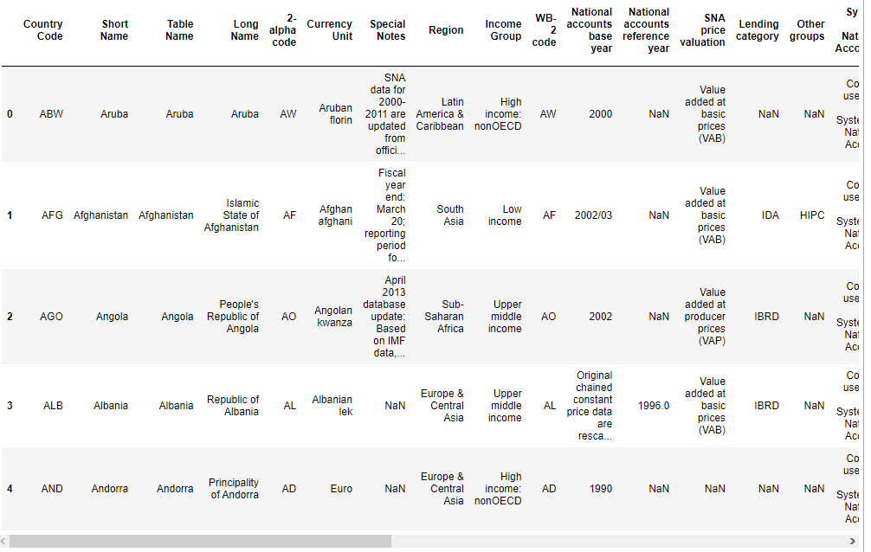
Problématique et présentation du jeu de données
Fichier 1 : décrit des pays et de leurs caractéristiques économiques
241 lignes x 32 colonnes

Slide 5
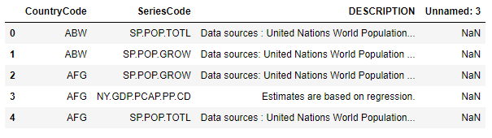
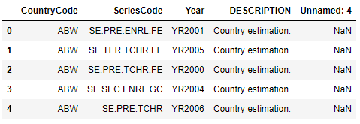
Problématique et présentation du jeu de données
Fichier 2 : renseigne la source des indicateurs
641 lignes x 32 colonnes
Fichier 3 : renseigne comment chaque indicateur a été évalué
643638 lignes x 5 colonnes

Slide 6
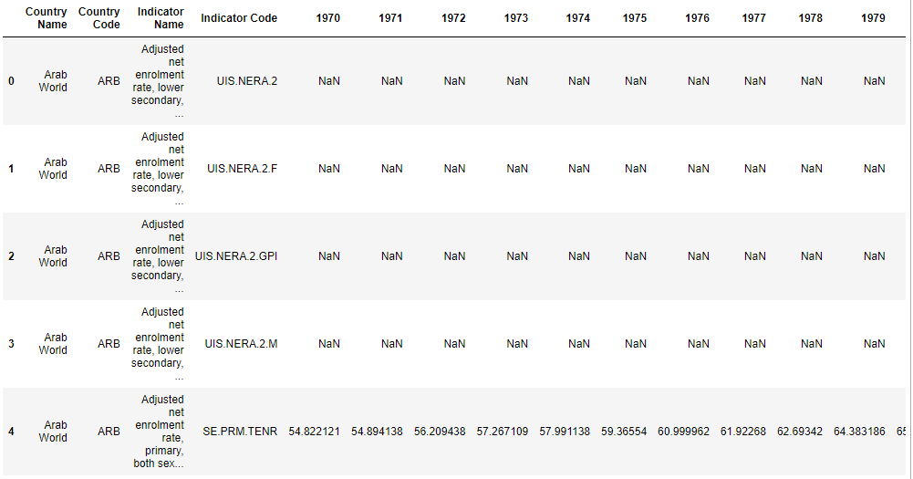
Problématique et présentation du jeu de données
Fichier 4 : contient les mesures des indicateurs
886930 lignes x 70 colonnes
242 pays, 3665 indicateurs / pays
Mesures réalisées de 1970 jusqu’en 2100

Slide 7
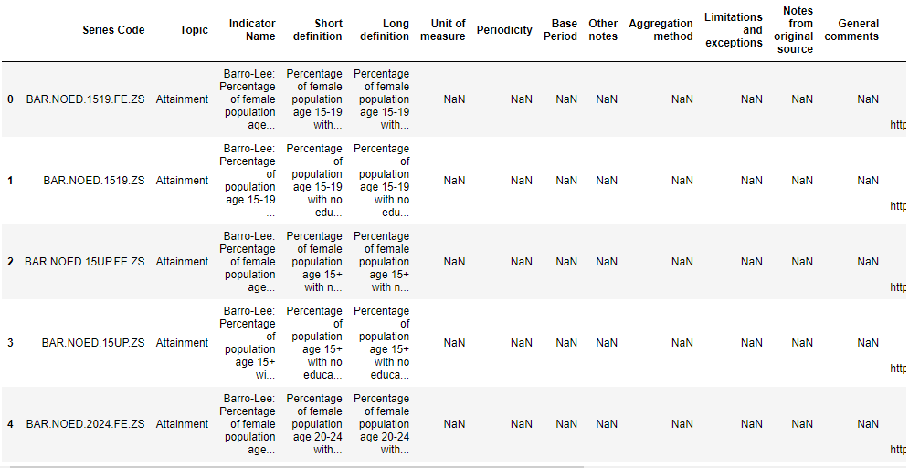
Problématique et présentation du jeu de données
Fichier 5 : donne les caractéristiques des indicateurs
3665 lignes x 21 colonnes

Slide 8
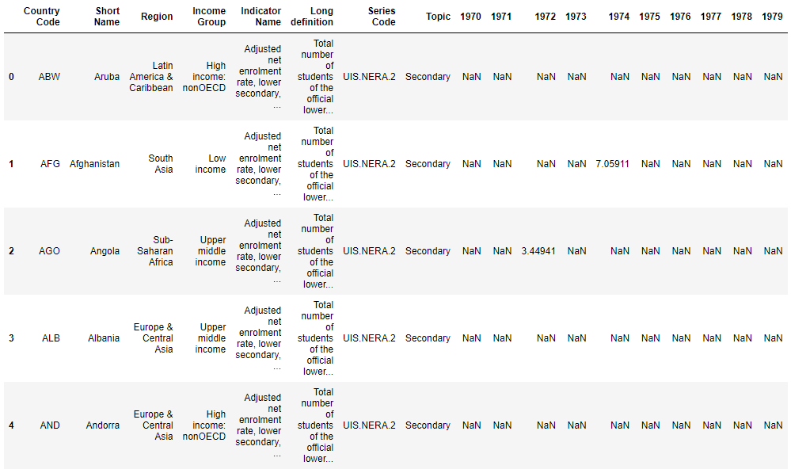
Problématique et présentation du jeu de données
On fusionne les fichiers 1, 4 et 5
Tableau de 886930 lignes x 73 colonnes
Nécessité de réduire les dimensions du tableau!!

Slide 9
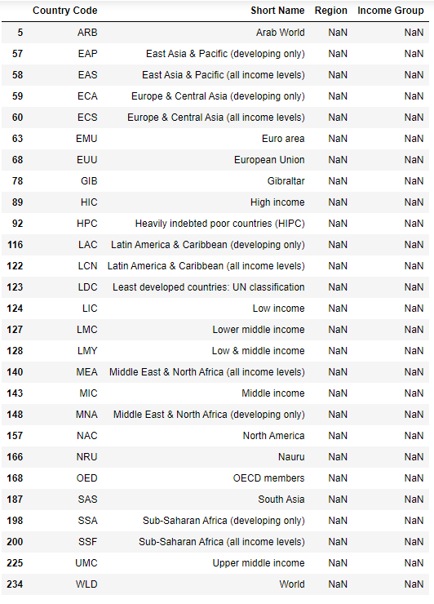
Réduction du tableau
Suppression des pays n’existant pas
Tableau de 787975 lignes x 73 colonnes

Slide 10
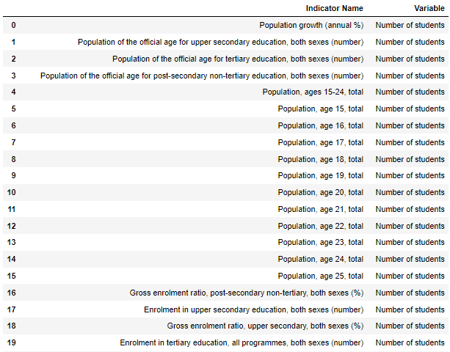
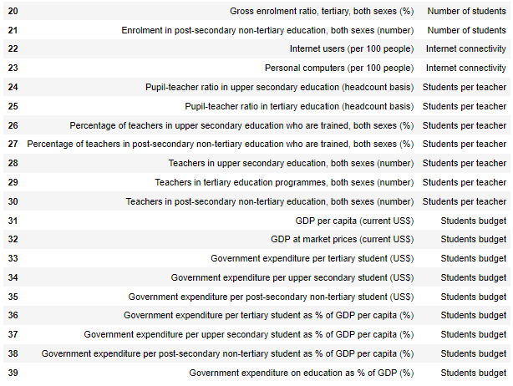
Réduction du tableau
Sélection des indicateurs pertinents
40 indicateurs retenus
Tableau de 8600 lignes x 73 colonnes

Slide 11
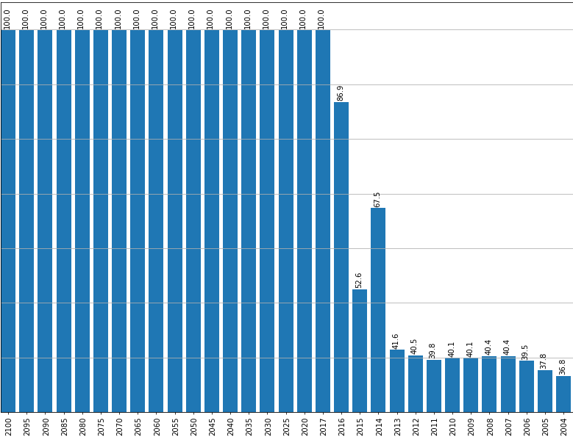
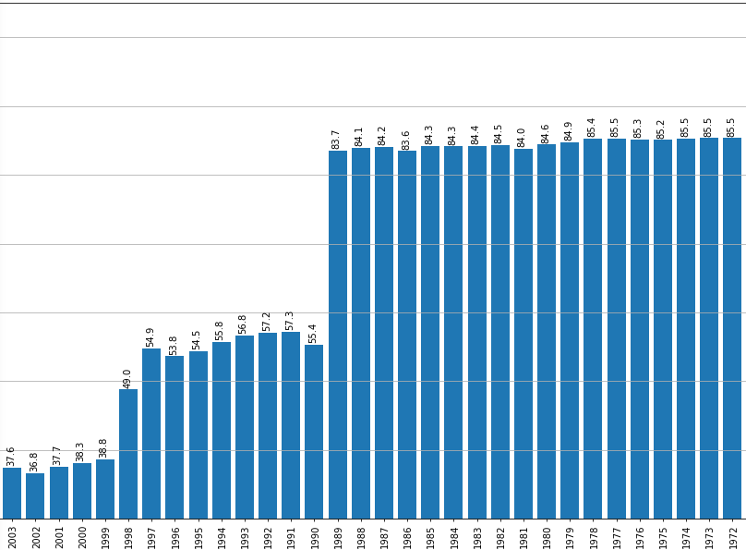

Réduction du tableau
Valeurs manquantes par année
[1998 ; 2015]
Pourcentage de valeurs manquantes par année
Tableau de 8600 lignes x 26 colonnes

Slide 12
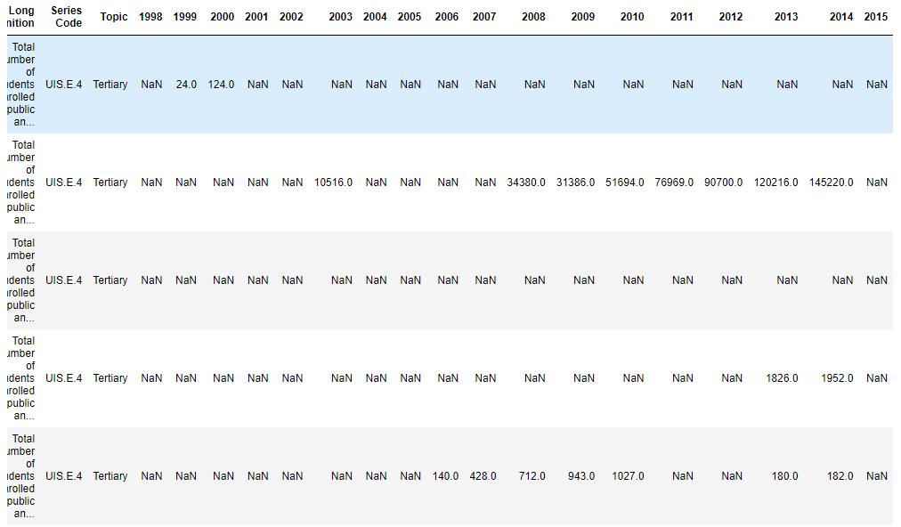
Réduction du tableau
Suppression des lignes avec peu de mesures
Nombre minimal de mesures fixé à 6
nbre mesures = 2 → ligne à supprimer
nbre mesures = 8 → ligne à conserver
nbre mesures = 0 → ligne à supprimer
nbre mesures = 2 → ligne à supprimer
nbre mesures = 7 → ligne à conserver
Tableau de 5702 lignes x 26 colonnes

Slide 13
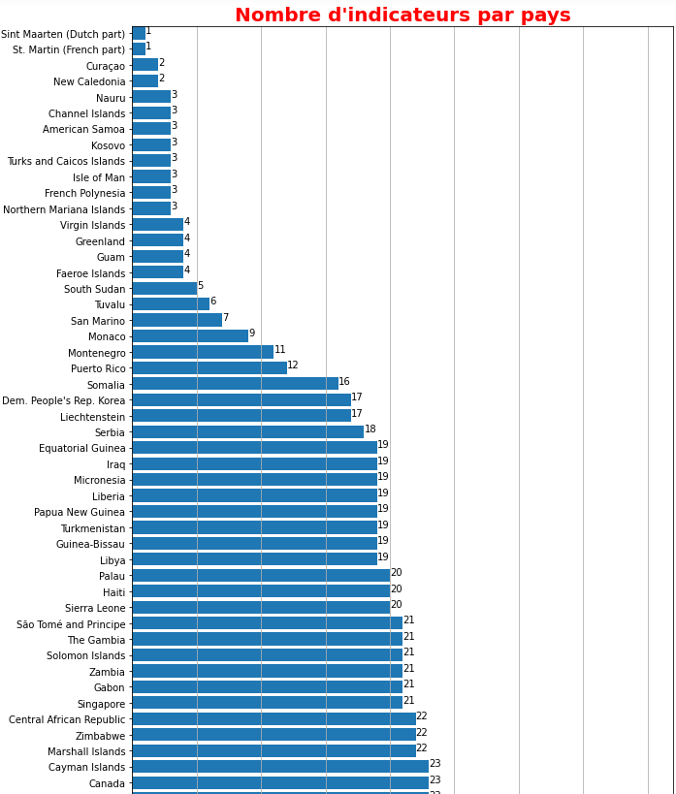
Réduction du tableau
Suppression des pays avec peu de renseignements
Pays supprimés
Tableau de 5326 lignes x 26 colonnes

Slide 14
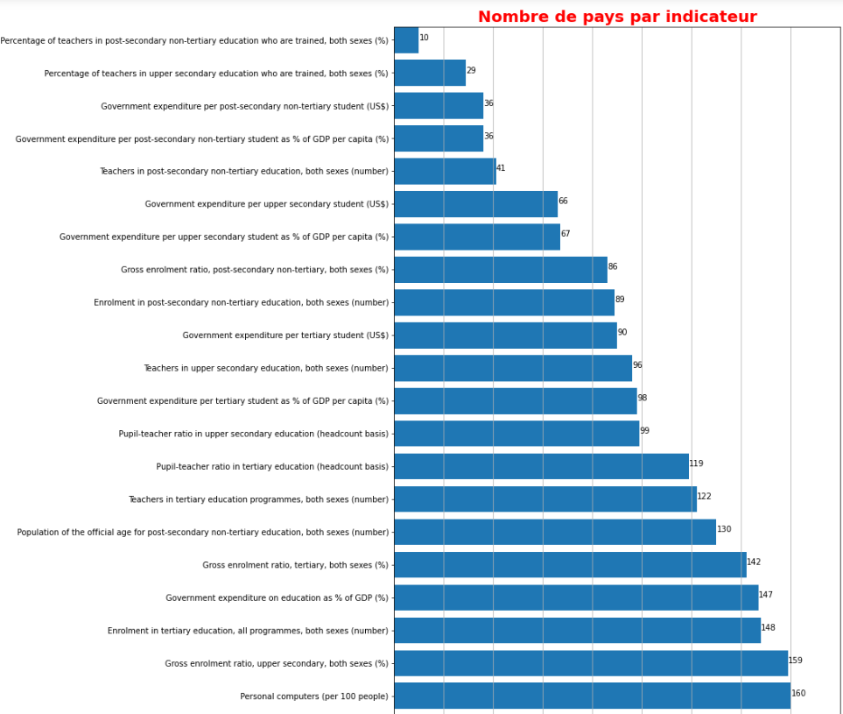
Réduction du tableau
Suppression des indicateurs concernant peu de pays
Indicateurs supprimés
Tableau de 5174 lignes x 26 colonnes

Slide 15
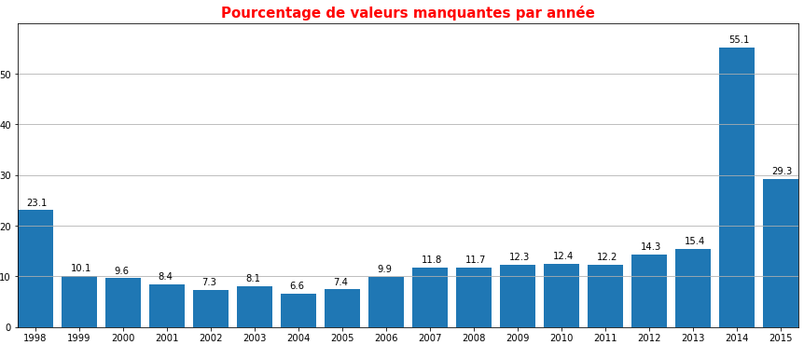
Réduction du tableau
Taux de valeurs manquantes par année
[1999 ; 2013]
Tableau de 5174 lignes x 23 colonnes
On supprime à nouveau les lignes avec moins de 5 mesures
Tableau de 5154 lignes x 23 colonnes

Slide 16
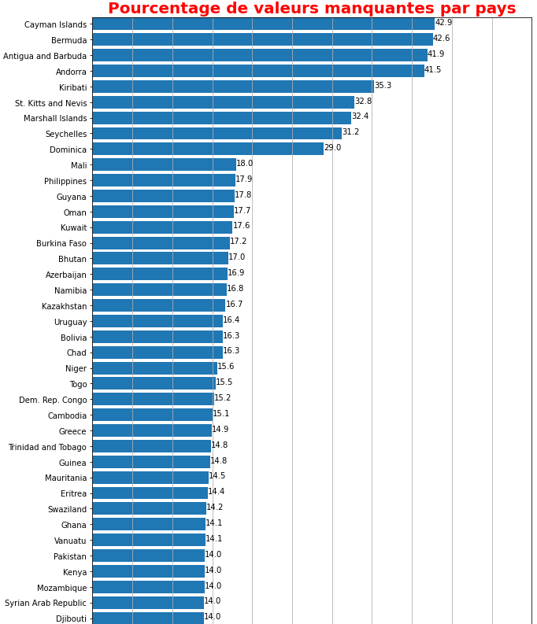
Réduction du tableau
Taux de valeurs manquantes par pays
Pays supprimés
Tableau de 4931 lignes x 23 colonnes

Slide 17
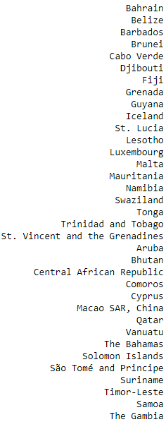
Réduction du tableau
Critère de population minimale
Suppression des pays dont le nombre d’étudiants en 2013 est inférieur à 100.000

Slide 18
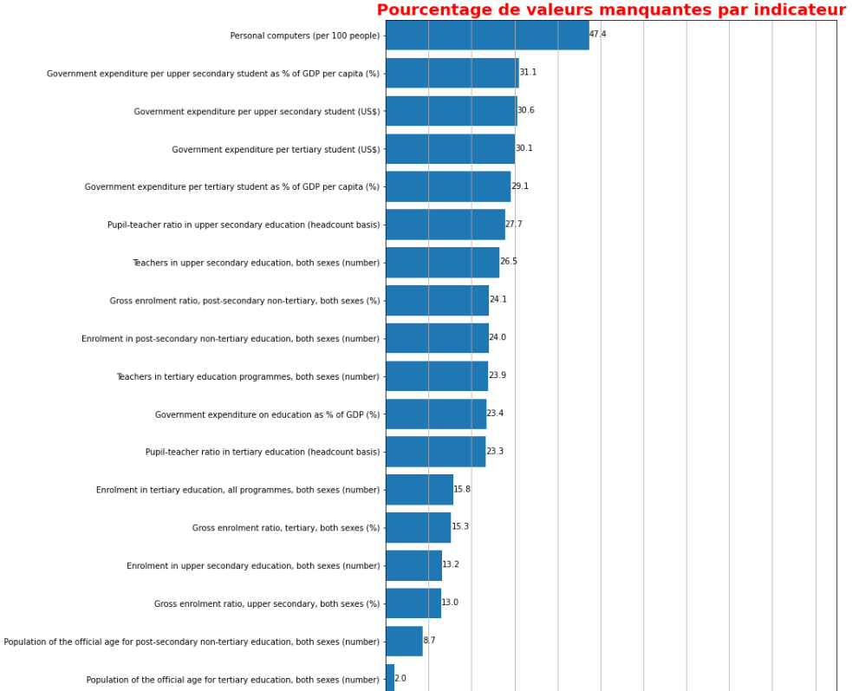
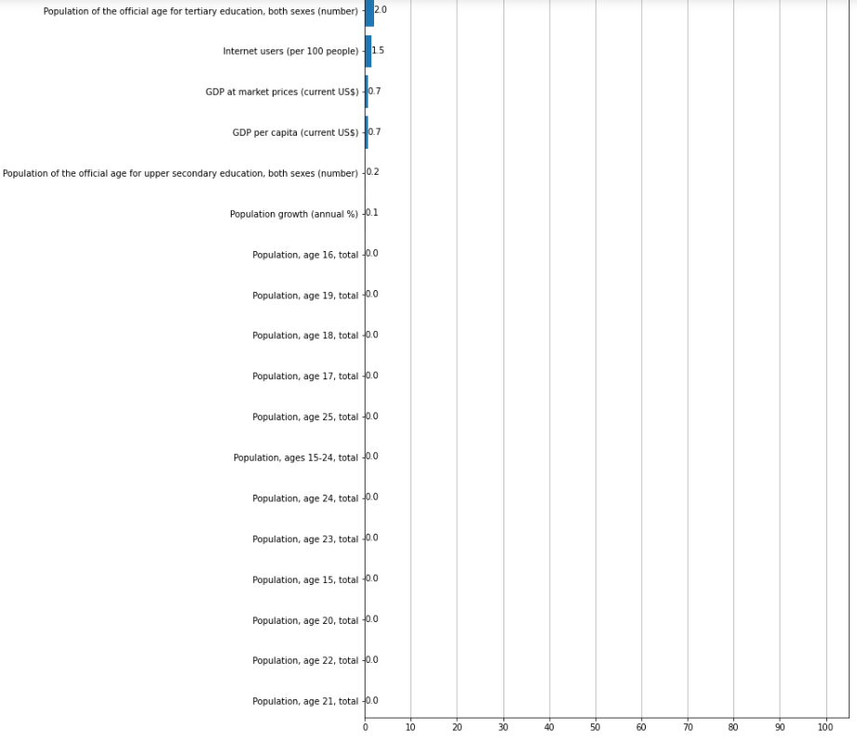
Valeurs manquantes

Slide 19
Valeurs manquantes
6 variables annuelles à calculer :
Nombre d’étudiants : nombre de clients potentiels
Nombre de jeunes utilisant internet : connectivité du pays, qualité du réseau internet
Nombre de jeunes disposant d’un ordinateur personnel : moyens techniques pour suivre des cours en ligne
Nombre d’étudiants par professeur : qualité des cours donnés à l’école
PIB par habitant : pouvoir d’achat des étudiants
Dépenses du gouvernement par étudiant : aides du gouvernement au financement des études

Slide 20
Valeurs manquantes
Nombre d’étudiants
Indicateur « croissance de la population »
croissance population [année=n] = croissance de la population [année=médiane 1999-2013]
Indicateur « taux de scolarisation brut »
Taux de scolarisation brut [année=n] = Taux de scolarisation brut [année=médiane 1999-2013]
Problème : Pour certains pays, aucune mesure réalisée entre 1999 et 2013
Taux de scolarisation [année=n] = Taux de scolarisation médian, de l’année n, des pays de la même région géographique et du même groupe économique
Exemple : Azerbaïdjan – aucune mesure sur le taux de scolarisation au lycée entre 1999 et 2013
Région = Europe & Central Asia
Groupe économique = Upper middle income

Slide 21
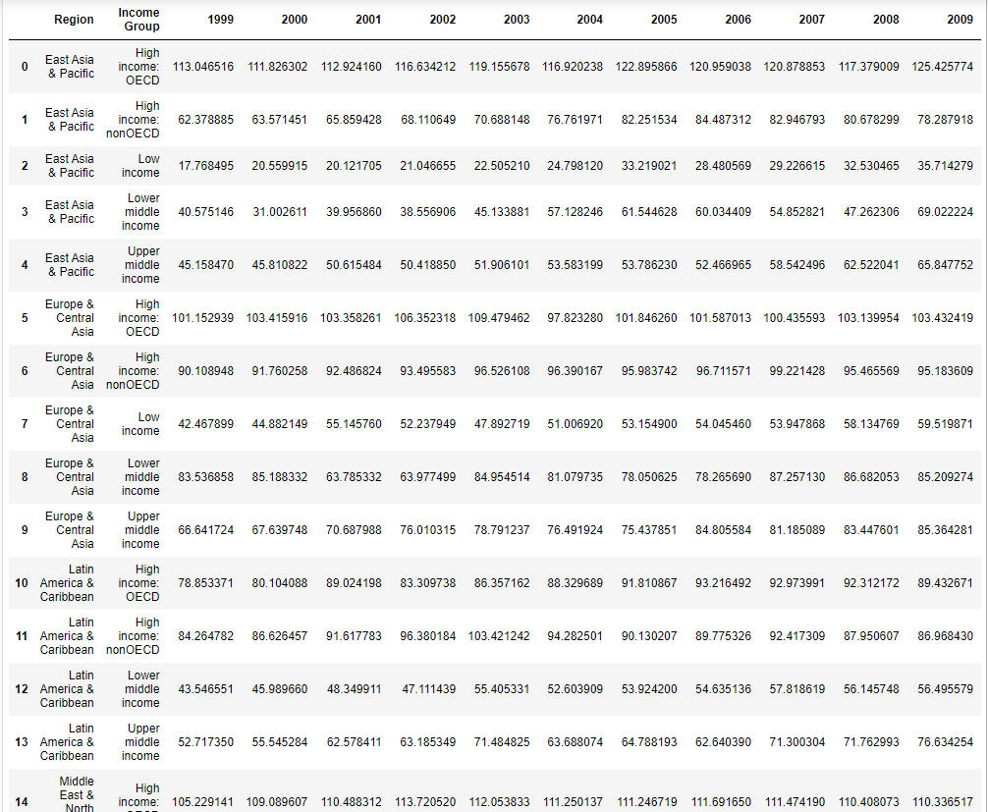
Valeurs manquantes
Nombre d’étudiants
Tableau : Taux de scolarisation médian au lycée par région et groupe économique

Slide 22
Valeurs manquantes
Nombre d’étudiants
Indicateur « Nombre d’étudiants »
nbre d’étudiants [année=n] = taux de scolarisation [année=n] x population à l’âge officiel pour le niveau [année=n]
nbre d’étudiants [année=n] = (1 + 0,01 x croissance population [année=n]) x nbre d’étudiants [année=n-1]
nbre d’étudiants [année=n] = nbre d’étudiants [année=n+1] / (1 + 0,01 x croissance population [année=n+1])
nbre d’étudiants [année=n] = taux de scolarisation [année=médiane 1999-2013] x population à l’âge officiel pour le niveau [année=n]
nbre d’étudiants [année=n] = taux de scolarisation [année=médiane 1999-2013] x population à l’âge officiel pour ce niveau [année=médiane 1999-2013]
nbre d’étudiants [année=n] = taux de scolarisation [année=n] x population estimée à l’âge officiel pour ce niveau [année=n]
nbre d’étudiants [année=n] = taux de scolarisation [année= médiane 1999-2013] x population estimée à l’âge officiel pour ce niveau [année=n]
nbre d’étudiants [année=n] = nbre d’étudiants [année=médiane 1999-2013]

Slide 23
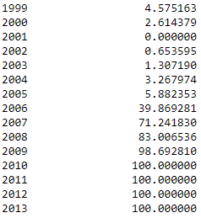
Valeurs manquantes
Nombre de jeunes utilisant internet et nombre de jeunes disposant d’un PC
Taux de valeurs manquantes annuel de l’indicateur « Ratio(sur 100 pers) du nombre d’ordinateur personnel »
Indicateur « Ratio d’utilisateurs internet » et « Ratio de détenteurs de PC »
Indicateur [année=n] = (1 + 0,01 x croissance population [année=n]) x indicateur [année=n-1]
Indicateur [année=n] = nbre d’étudiants [année=n+1] / (1 + 0,01 x indicateur [année=n+1])
Indicateur[année=n] = indicateur [année=médiane 1999-2013]
Indicateur [année=n] = valeur médiane de l’indicateur, à l’année n, des pays de la même région géographique et du même groupe économique

Slide 24
Valeurs manquantes
Nombre d’étudiants par professeur
Indicateur « ratio étudiants par professeur »
Ratio étudiants par prof [année=n] = ratio étudiants par prof [année=médiane 1999-2013]
Ratio étudiants par prof [année=n] = valeur médiane du ratio étudiants par professeur, à l’année n, des pays de la même région géographique et du même groupe économique
Indicateur « nombre de professeur »
nbre de profs [année=n] = nbre d’étudiants [année=n] x ratio étudiants par profs [année=n]
nbre de profs [année=n] = nbre d’étudiants [année=n] x ratio étudiants par profs [année=médiane 1999-2013]
nbre de profs [année=n] = nbre de profs [année=n-1] x (1 + 0,01 x croissance population [année=n])
nbre de profs [année=n] = nbre de profs [année=n+1] / (1 + 0,01 x croissance population [année=n+1])
nbre de profs [année=n] = nbre de profs [année=médiane 1999-2013]

Slide 25
Valeurs manquantes
PIB par habitant
Indicateur « PIB par habitant »
PIB par habitant [année=n] = PIB par habitant [année=médiane 1999-2013]
Dépenses du gouvernement par étudiant
Indicateur « PIB »
PIB [année=n] = PIB [année=médiane 1999-2013]
Indicateur «pourcentage du PIB alloué à l’éducation»
% du PIB alloué à l’éducation [année=n] = % du PIB alloué à l’éducation [année=médiane 1999-2013]
% du PIB alloué à l’éducation [année=n] = valeur médiane du % du PIB alloué à l’éducation, à l’année n, des pays de la même région géographique et du même groupe économique

Slide 26
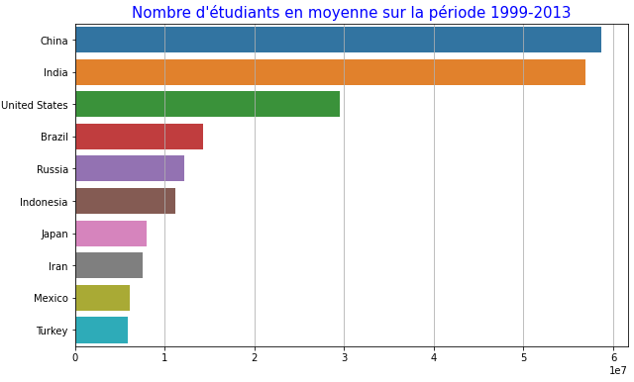
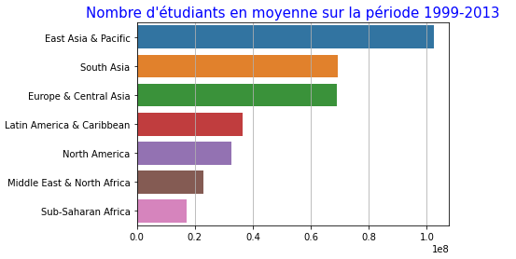
Calcul des variables
Nombre d’étudiants
Nombre d’étudiants = Nombre d’étudiants au lycée + Nombre d’étudiants à l’université + Nombre d’étudiants en formation post-secondaire non universitaire

Slide 27
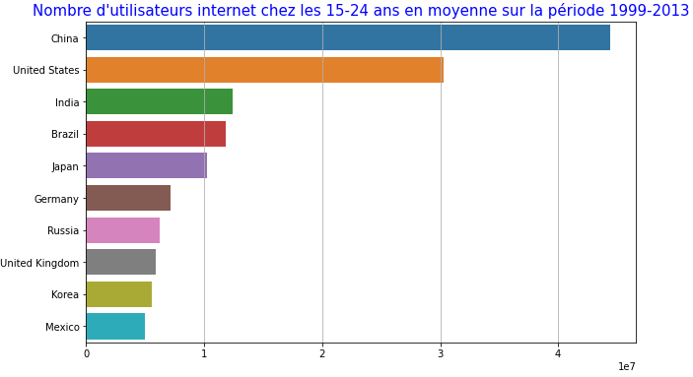
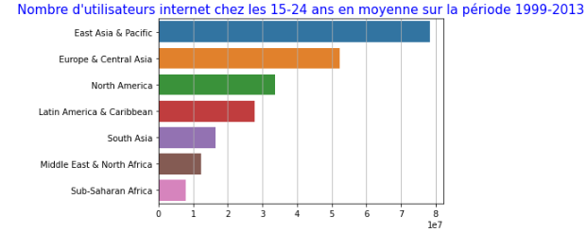
Calcul des variables
Nombres d’utilisateurs internet chez les 15-24 ans
Nombre de jeunes utilisant internet = Ratio d’utilisateurs internet x population 15-24ans

Slide 28
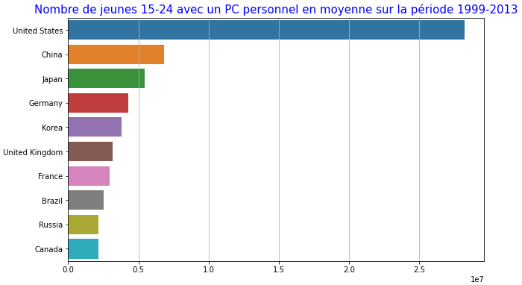
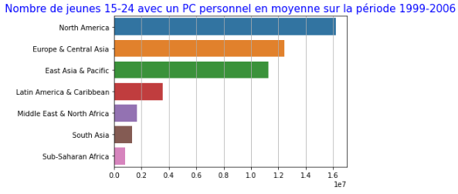
Calcul des variables
Nombres de détenteurs de PC chez les 15-24 ans
Nombre de jeunes disposant d’un PC = Ratio du nombre de détenteurs de PC x population 15-24 ans

Slide 29
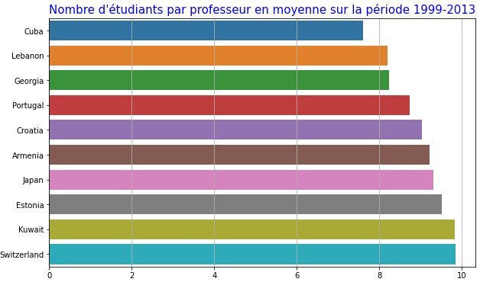
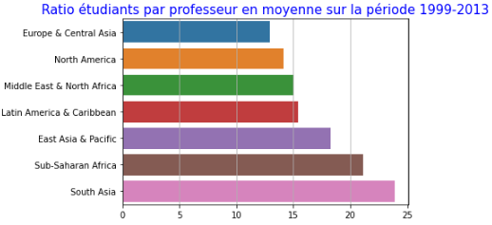
Calcul des variables
Nombres d’étudiants par professeur
Nombre d’étudiants par professeur = nombre d’étudiants / nombre de professeurs
Nombre d’étudiants = Nombre d’étudiants au lycée + Nombre d’étudiants à l’université
Nombre de professeurs = Nombre de professeurs au lycée + Nombre de professeurs à l’université

Slide 30
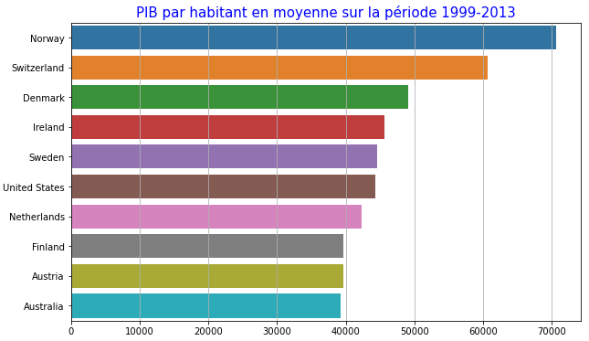
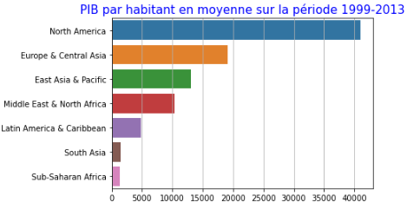
Calcul des variables
PIB par habitant

Slide 31
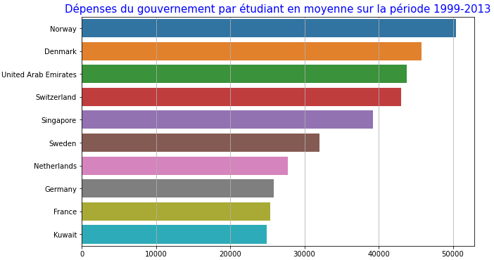
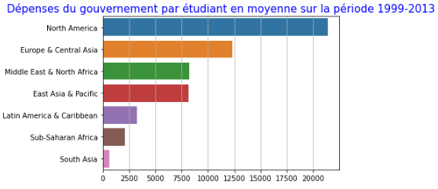
Calcul des variables
Dépenses du gouvernement par étudiant
Dépenses du gouv par étudiant = % dépenses du gouv dans l’éducation x PIB / nombre d’étudiants

Slide 32
Calcul des scores
Score 1 - 20 points - Nombre d'étudiants : égal à 20 * (nombre par pays / nombre maximum)
Score 2 - 25 points - Nombre de jeunes utilisateurs d'internet : égal à 25 * (nombre par pays / nombre maximum)
Score 3 - 20 points - Nombre de jeunes possédant un ordinateur personnel : égal à 20 * (nombre par pays / nombre maximum)
Score 4 - 5 points - Nombre d'étudiants par professeur : égal à 5 * (ratio minimum / ratio par pays)
Score 5 - 20 points - PIB par habitant : égal à 15 * (PIB par habitant par pays / PIB par habitant maximum)
Score 6 - 10 points - Dépenses du gouvernement par étudiant : égal à 10 * (dépenses par étudiant par pays / dépenses par étudiant maximum)

Slide 33
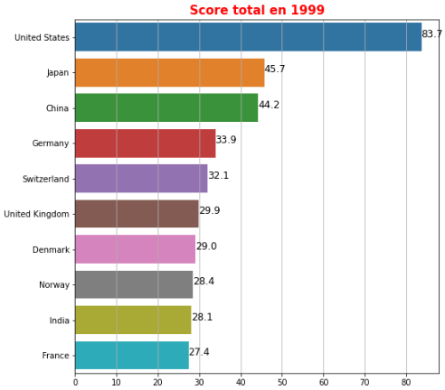
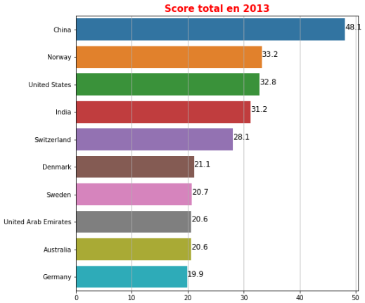
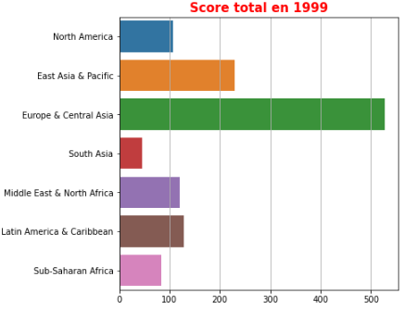
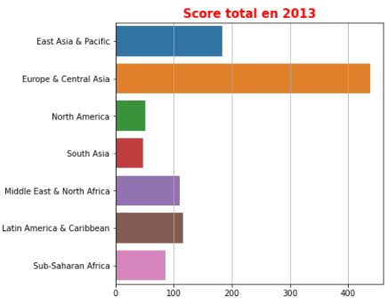
Calcul des scores
Pas de score 3 après 2006

Slide 34
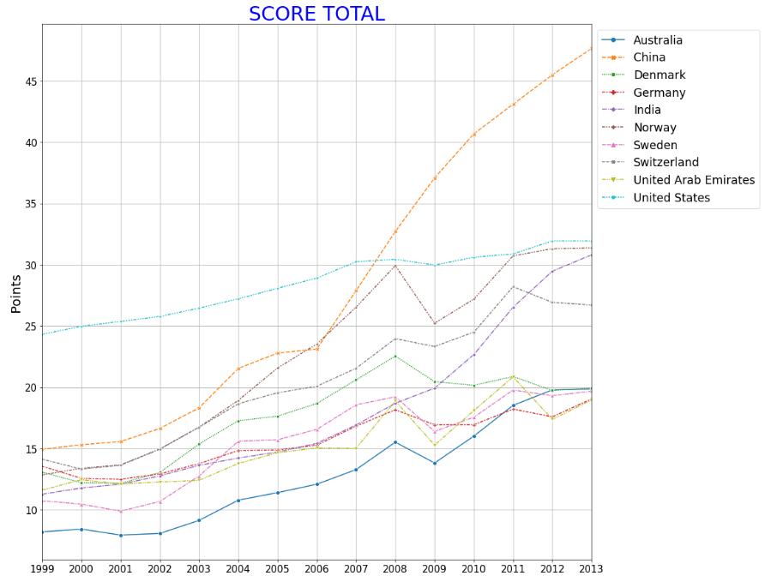
Calcul des scores

Slide 35
Conclusion
5 pays les plus propices à notre implantation :
1. Chine
2. Inde
3. Etats-Unis
4. Norvège
5. Suisse
La région la plus propice à notre implantation :
Europe et Asie Centrale

Slide 36
Conclusion
Profil des pays avec fort potentiel
Très grande population
Pays très riches
Améliorations possibles sur le jeu de données ?
Données plus récentes
Absence d’indicateur sur l’utilisation des cours en ligne
Qu’aurait pu t-on faire de mieux ?
Etudier la corrélation entre les variables au lieu de les supposer
Avoir une réunion avec le client pour critiquer les variables et les scores

